Slide 1
Урок окружающего мира. 3 класс. Учитель: Шнырёва И.Ю.
2013 – 2014 учебный год.

Slide 2
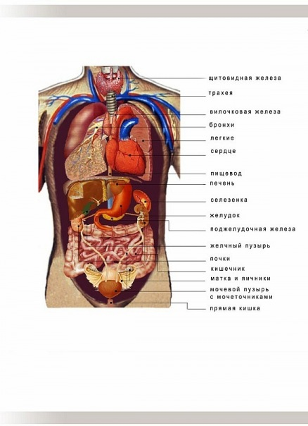

Slide 3
СИСТЕМЫ ОРГАНОВ
ПИЩЕВАРИ-ТЕЛЬНАЯ
НЕРВНАЯ
ОРГАНЫ ДЫХАНИЯ
КРОВЕНОС-НАЯ
ГОЛОВНОЙ МОЗГ
ПИЩЕВОД
ЛЁГКИЕ
КРОВЕНОС-НЫЕ СОСУДЫ
КИШЕЧНИК
ЖЕЛУДОК
СЕРДЦЕ
НЕРВЫ
СПИННОЙ
МОЗГ

Slide 4
Отгадайте загадки.
Она бывает чёрной, Ими всё мы слушать можем!
Она бывает белой, Слух у нас отличный!
Она бывает бледной Но подслушивать негоже
Или загорелой. Это неприлично.
На ночь два оконца сами закрываются,
А с восходом солнца сами открываются.
Между двух светил я в середине один.
Всегда во рту, а не проглотишь.
КОЖА
УШИ
ГЛАЗА
НОС
ЯЗЫК

Slide 5
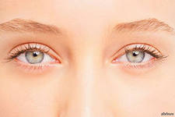
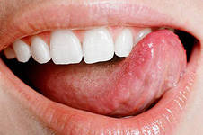
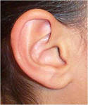
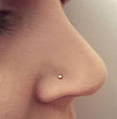
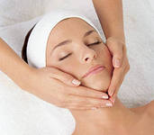
ОРГАНЫ ЧУВСТВ
ГЛАЗА
ЯЗЫК
НОС
УШИ
КОЖА

Slide 6
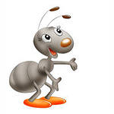
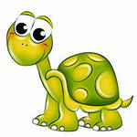
Тема урока: «Органы чувств».
Цель урока: выявить, какие органы чувств есть у человека, и как при их помощи человек получает информацию об окружающем мире.

Slide 7
Работа по учебнику.
Название органа чувств.
Значение органа чувств в нашей жизни.
Берегите наши органы чувств.

Slide 8
ДОМАШНЕЕ ЗАДАНИЕ
Учебник: стр. 126-129.
Тетрадь.

Slide 9
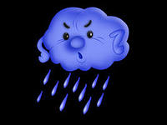
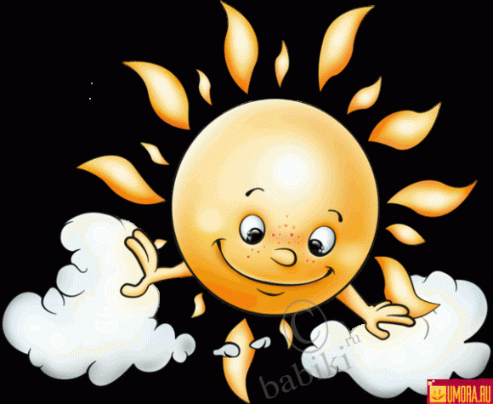
НАШЕ НАСТРОЕНИЕ

